Slide 1
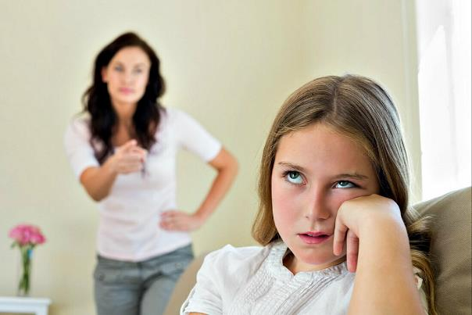
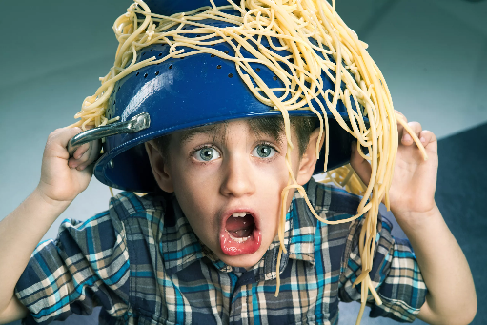
ДЕМОНСТРАТИВНОСТЬ У ДЕТЕЙ ДОШКОЛЬНОГО ВОЗРАСТА
Выполнила:
Дьяконова Светлана Андреевна
Лебедянь, 2022

Slide 2
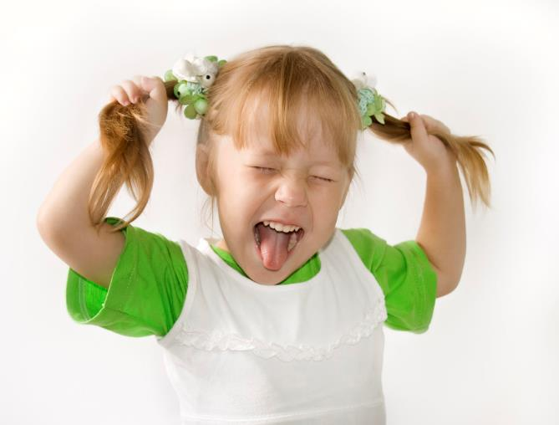
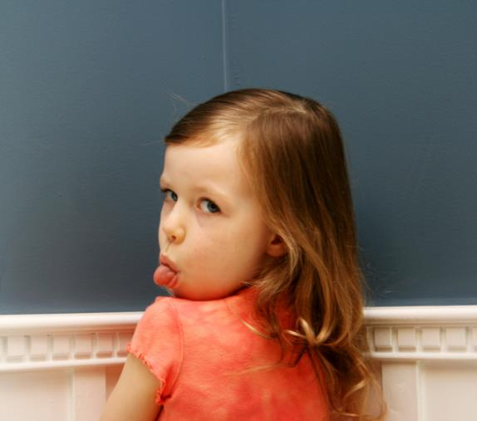
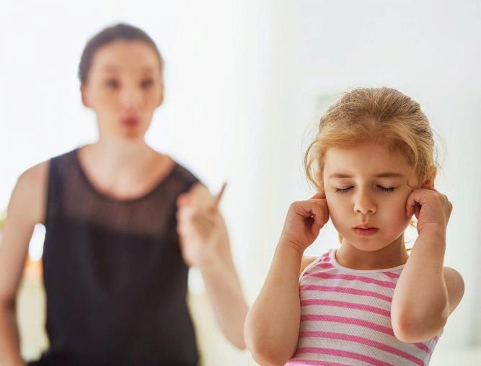
Демонстративный ребенок – это ребенок, который склонен к манерности, эгоцентричности, театральности, негативизму. Такие дети проявляют активность, стремятся любыми способами обратить на себя внимание взрослых лиц, показать себя, вызвать восхищение. При этом они могут использовать как положительные вариации поведения, так и выражать агрессию либо врать, рассказывая неправдивые истории. Демонстративная модель поведения, как правило, преследует цель самоутвердиться и породить восхищённое внимание окружения. Демонстративные дети чрезмерно ориентированы на мнение и оценку окружения в особенности взрослых лиц.

Slide 3
Демонстративное поведение у детей часто бывает спровоцировано:
– стремлением самоутвердиться;
– желанием повышенного внимания;
– протестом против чего-то;
– реагированием на определённое эмоциональное потрясение.

Slide 4
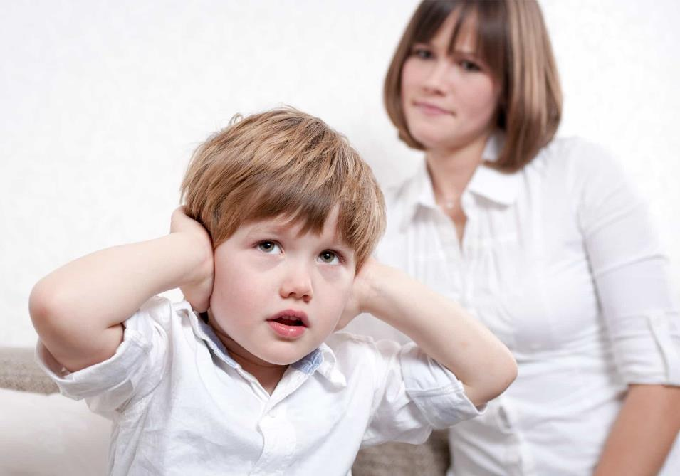
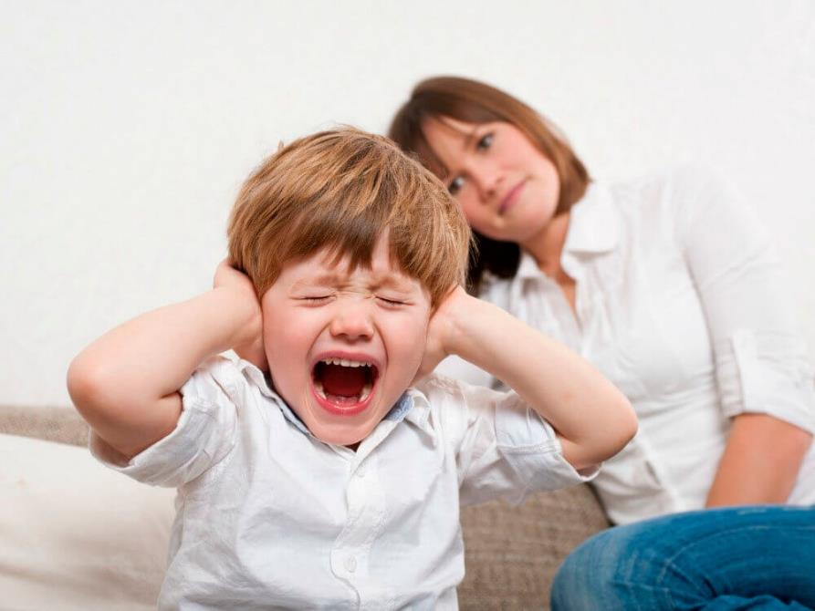
Тяготение к похвалам и восторгам у таких малышей возникает уже на этапе дошкольного возраста. Демонстративный ребенок в детском саду с наслаждением читает стихотворения, пляшет, поёт перед публикой, хвастается своими рисунками и необычными игрушками. Обычно он не переносит, если при нём расхваливают других детей либо уделяют кому-то больше внимания.

Slide 5
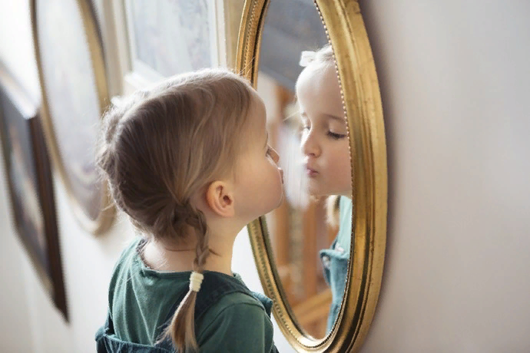
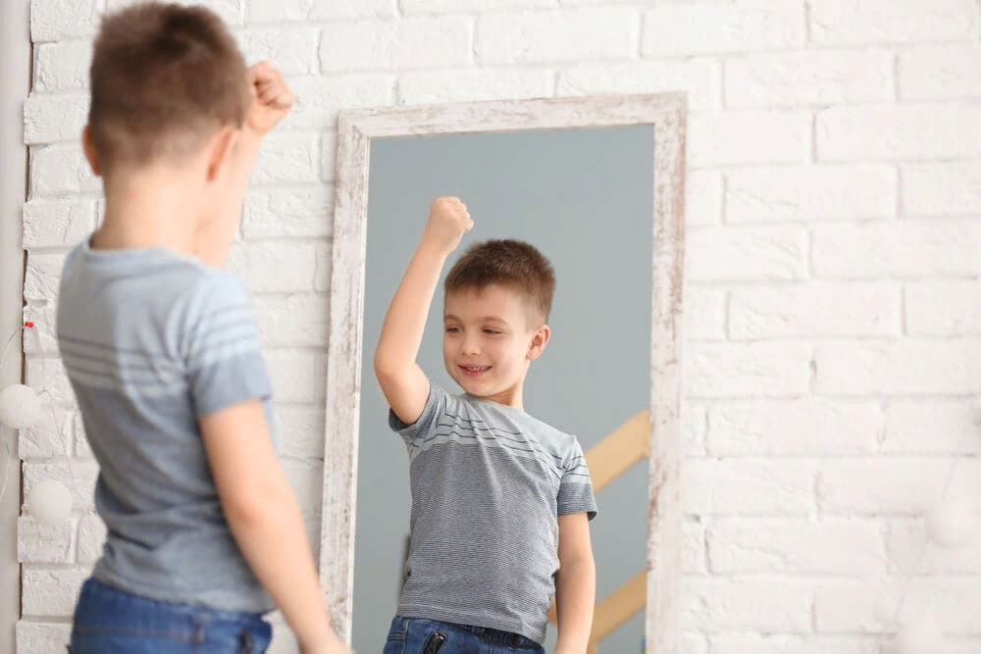
Демонстративные крохи любят застывать в эффектных позах, красоваться перед зеркалом, рисоваться перед окружением. Эмоциональное реагирование у них утрировано и театрализовано. Они стремятся всегда представать перед взрослыми и ровесниками в благоприятном свете. Отсюда нередко при посторонних демонстрируют подчёркнуто послушное поведение. Такие малыши склонны к чрезмерному фантазированию, они часто придумывают небылицы, лгут, дабы привлечь внимание.

Slide 6
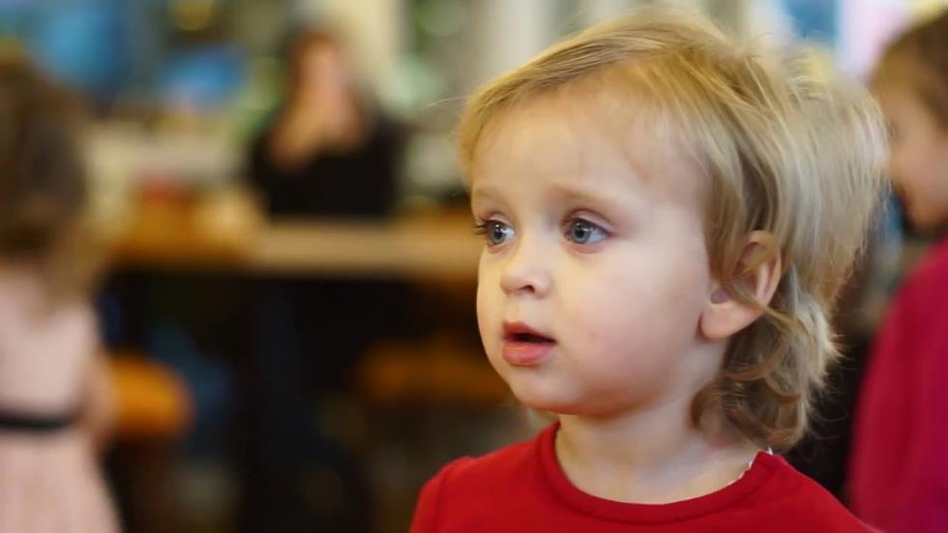
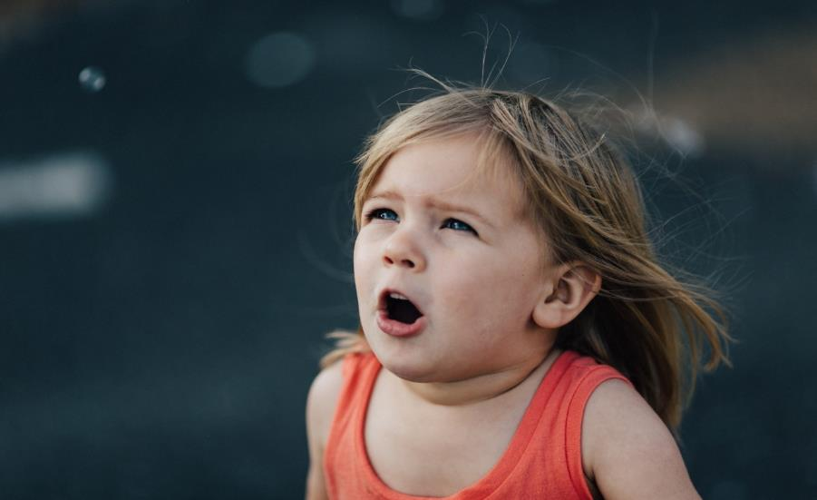
Источником показного поведения на этапе детскости обычно становится дефицит внимания взрослых, когда малыши чувствуют ненужность, ощущают себя недолюбленными, «заброшенными». Именно недостаток внимания в качестве стиля родительского воспитания провоцирует формирование демонстративного поведенческого паттерна. Однако описываемый поведенческий стиль не всегда возникает по причине гипоопеки. Иногда он может появляться и при достаточной родительской заботе вследствие гипертрофированной потребности крохи в эмоциональном взаимодействии.

Slide 7
Демонстративные дети дошкольного возраста, как правило, характеризуются низкой самооценкой, поскольку они всецело ориентированы на одобрение взрослыми, высокой тревожностью, наличием различных страхов, конфликтностью с ровесниками, стремлением утвердить собственное превосходство над сверстниками.

Slide 8
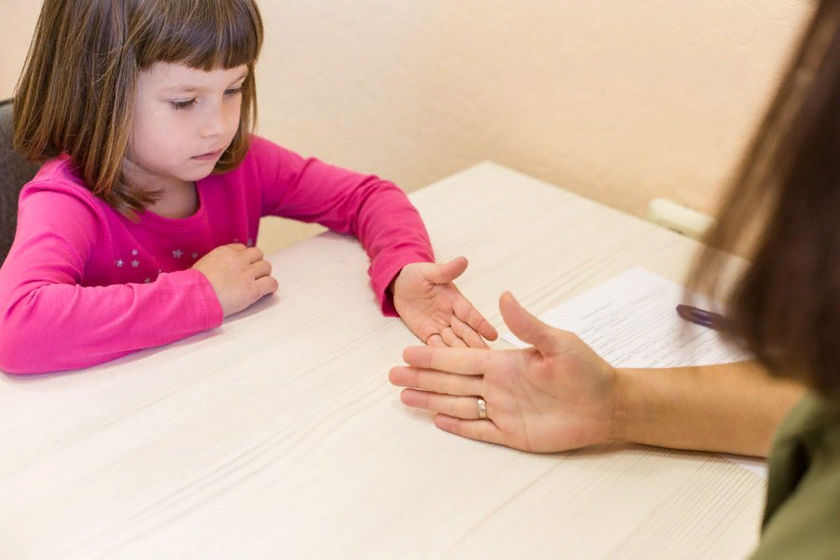
ЧТО ДЕЛАТЬ???
Начало коррекционной работы с демонстративным ребенком – его психологическая диагностика. Если случай не сильно запущен и ребенок способен принять разумные доводы и объяснения психолога в процессе беседы с ним, то дальнейшее направление работы и будет основывать на общении с ним и развитии целесообразности. В случае повышенного упрямства и отрицании разумных доводов, следует провести аналитико-коррекционную работу с ведущим родителем.

Slide 9
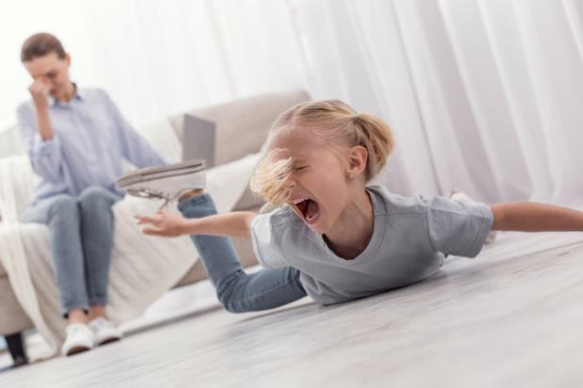
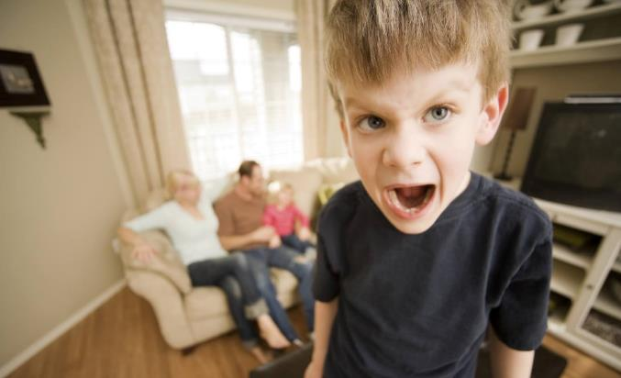
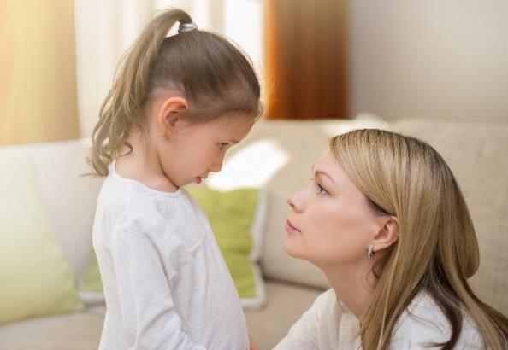
Как взаимодействовать с демонстративными детьми?
Необходимо чётко разграничить внимание, проявляя его при хорошем поведении и игнорируя плохое. При плохих действиях необходимо минимизировать любые замечания, отказавшись полностью от бурного эмоционального реагирования, которого добивается кроха. Нужно понять, что для малыша любые эмоциональные реакции являются не карой, а поощрением. Если же проступок в действительности серьёзный, то меры наказания должны быть максимально безэмоциональными.

Slide 10
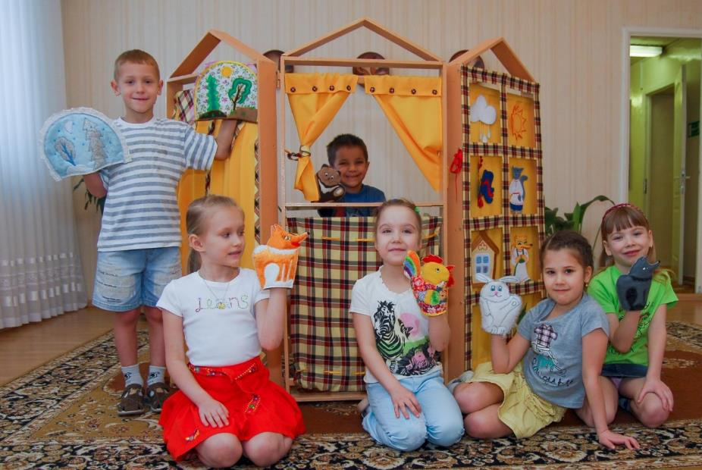
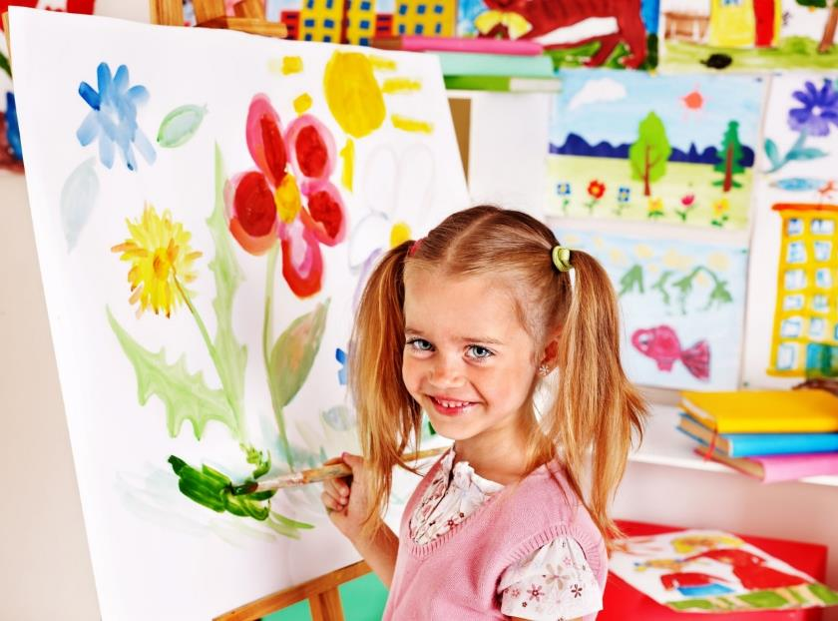
Необходимо отыскать занятие, в котором ребёнок сможет реализовать собственную демонстративность, например, театральные занятия.
Демонстративный ребенок нуждается в сфере, которая удовлетворит его нужду во внимании. Достичь этого возможно при помощи творческих занятий, например, абстрактной живописью. Детскими «шедеврами» обязательно необходимо украсить стены и демонстрировать с гордостью всем взрослым, посещающим жилище.

Slide 11
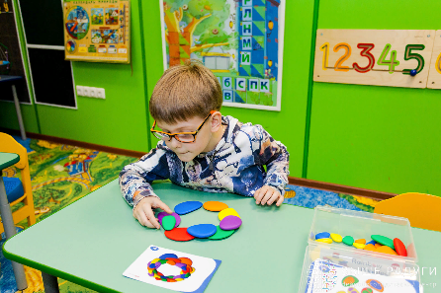
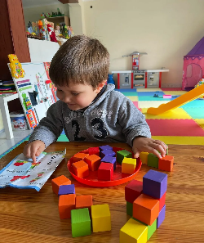
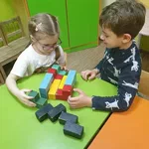
ИГРЫ - ПОМОЩНИКИ
Демонстративное поведение может быть скорректировано следующими играми: - Детское лото в группе 3-4 человека. Показать ребенку какие формы более приветствуемых в обществе взаимоотношений бывают. Снизить эгоцентризм на примере принятия других детей. - Дать ребенку в индивидуальном порядке волю всех его демонстративных выражений, пока не насытится ими и не потеряет к ним интерес, увидев их бессмысленность. - Индивидуальная работа на развитие мышления – мозаики, пазлы, конструкторы. В процессе работы отмечать успехи ребенка, подчеркивая, что вот таким способом можно получить похвалу, признание, а не истериками и демонстрациями.

